Slide 1
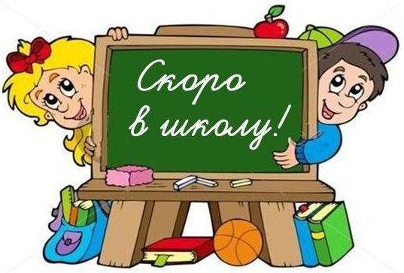
7 класс.
Уроки
повторения.
Урок №2

Slide 2
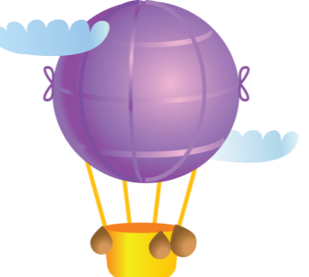
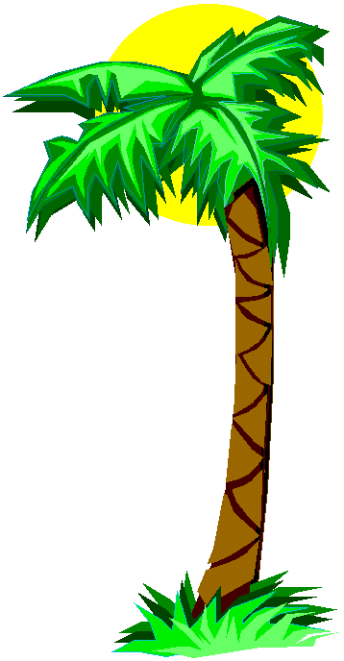

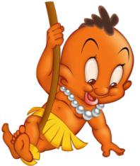


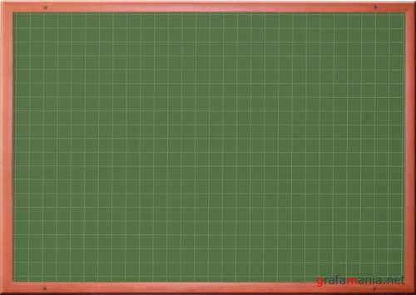
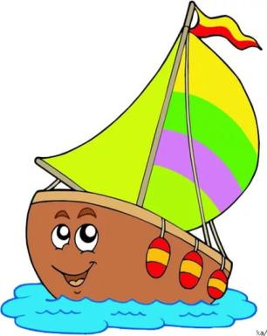
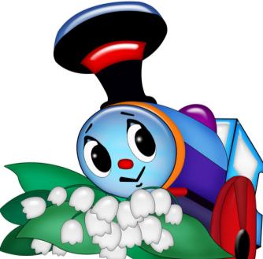
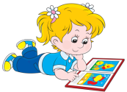
Дроби
с разными
знаменателями
Notes:
Вид урока: урок - путешествие.
Цель урока:
1. Создать условия для эффективного повторения по теме «Все действия с дробями».
2. Способствовать развитию умственной деятельности и вычислительных навыков, в соответствии с индивидуальными особенностями обучающихся.
3. Формировать у обучающихся коммуникативность, умения сдерживаться и преодолевать трудности.
Задачи:
1. Систематизировать знания обучающихся по теме: Сравнение, сложение и вычитание, умножение и деление дробей с разными знаменателями.
2. Повторить с обучающимися правила сокращения дробей, сравнения, сложения, вычитания, умножения и деления дробей с разными знаменателями.
3. Организовать самостоятельную учебную деятельность учащихся и развить интерес к предмету.
На этом слайде переходы на определённые станции.
Филилогическая
Биологическая
Географическая
Историческая
Последовательность переходов определена. Необходимо нажать на картинку на которую указывает стрелочка.
Девочка с книгой – переход на слайд с источниками

Slide 3
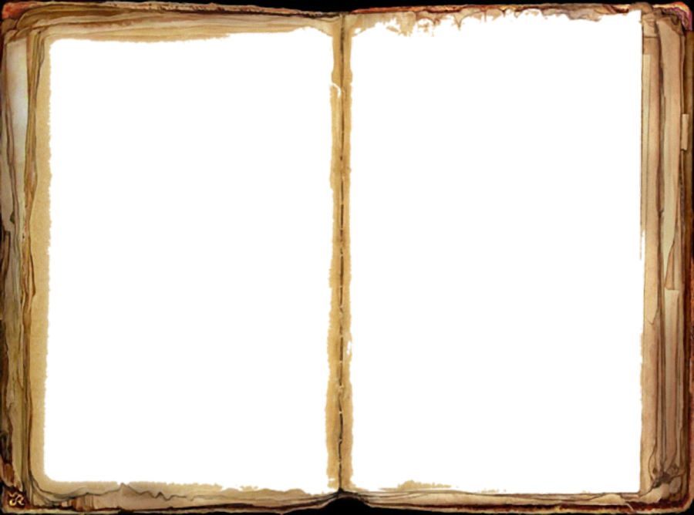

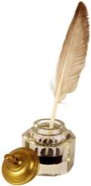

3
3
3
2
>
>
_
и
_
_
и
_
5
7
7
5
7
7
2
8
<
и
>
и
_
_
_
_
15
13
3
21
7
13
4
4
>
и
<
и
_
_
_
_
8
16
15
5
1
2
<
_
и
_
5
3
Notes:
Станция «Филологическая»
Cравнить дроби (настройки триггера – нажимаем на букву «и» – визуализация ответа)
Для того чтобы сравнить дроби мы пользовались правилами. В дальнейшем все эти правила, мы будем называть алгоритмами.

Slide 4
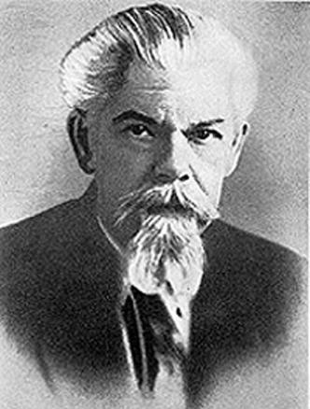
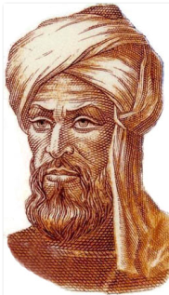
АЛГОРИТМ –
это совокупность
действий, правил
для решения
данной задачи
Сергей Иванович
ОЖЕГОВ
Notes:
В толковом словаре Ожегова АЛГОРИТМ – это совокупность действий, правил для решения данной задачи.
Это понятие появилось за много веков до появления электронных вычислительных машин, с которыми его обычно связывают. Так на латинском языке звучало имя хорезмского математика IX (9) столетия Мухаммед ибн Муса аль-Хорезми.

Slide 5
А
А
О
О
К
К
С
С
Т
Т
Р
Р
О
О
Notes:
Разместите дроби в порядке возрастания
Используется приём «Сорбонка» (проверка правильности приведения дробей к общему знаменателю
При нажатии на картинку «Перо в чернильнице» происходит перемещений дробей в порядке возрастания, соответственно перемещаются и буквы и выстраиваются в слово.
Данный слайд стоит использовать для проверки правильности выполнения задания

Slide 6
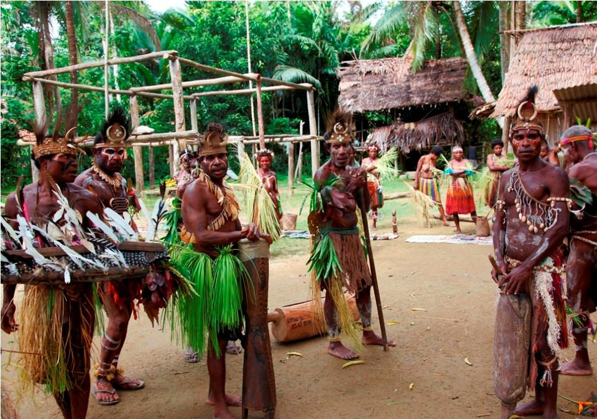
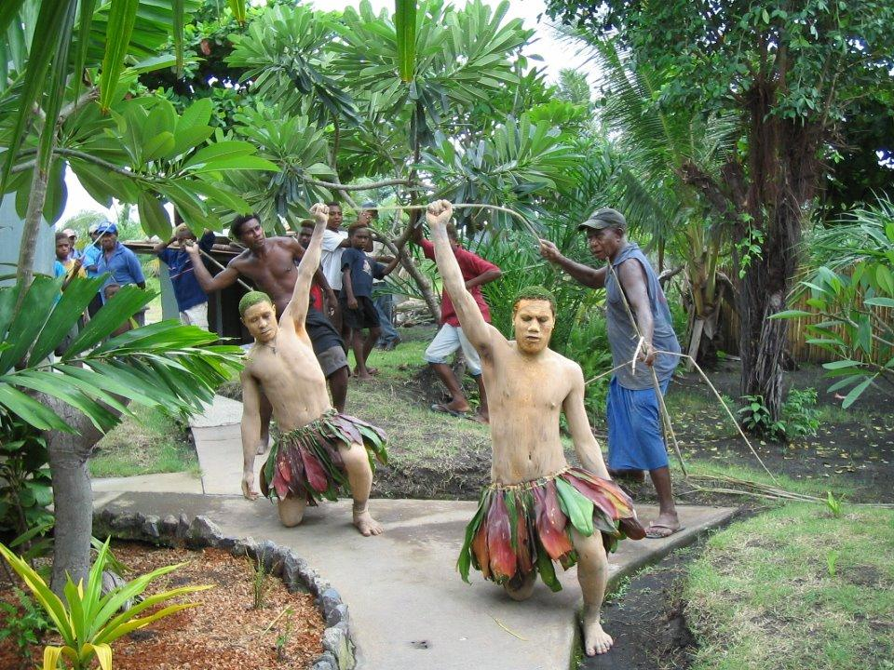
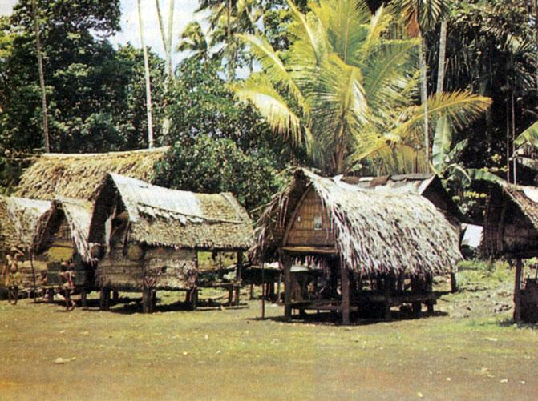

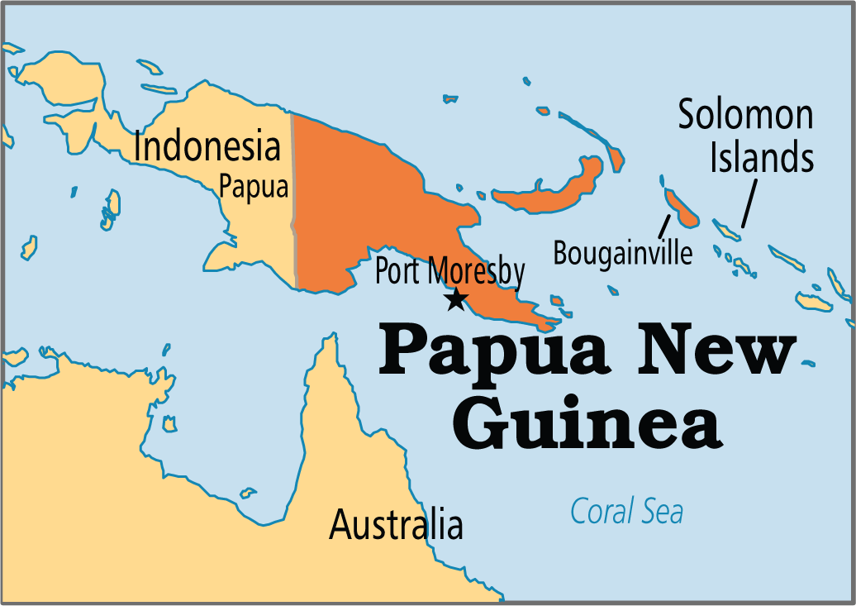
РОТОКАС
A E G I K O Р R S T U V
Notes:
Полученное слово – “РОТОКАС” означает название самого короткого в мире алфавита. В нем насчитывается 12 букв (A E G I K O P R S T U V), и он используется жителями Папуа Новой Гвинеи
Все действия на слайде – прокруткой мышки или щелчок

Slide 7
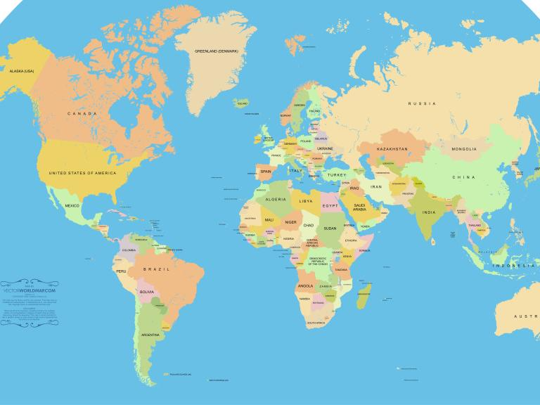

Г
Р
Е
Н
Л
А
Н
Д
И
Я
Г
Р
Е
Н
Л
А
Н
Д
И
Я
Notes:
Станция «Географическая» После решения всех предметов вы узнаете (вспомните) название самого крупного в мире острова.
Использован приём «Анимированная сорбонка» - визуализация правильного ответа и соответствующей ему буквы. Для визуализации слова необходимо нажать на иллюстрацию (учитель)

Slide 8
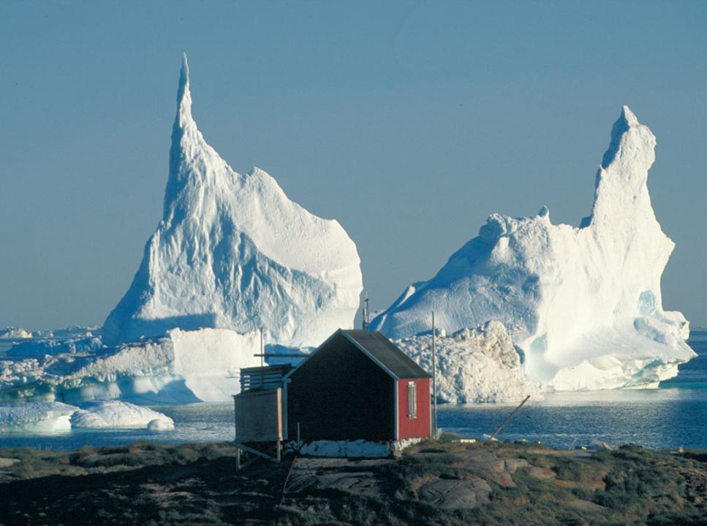
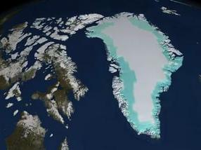
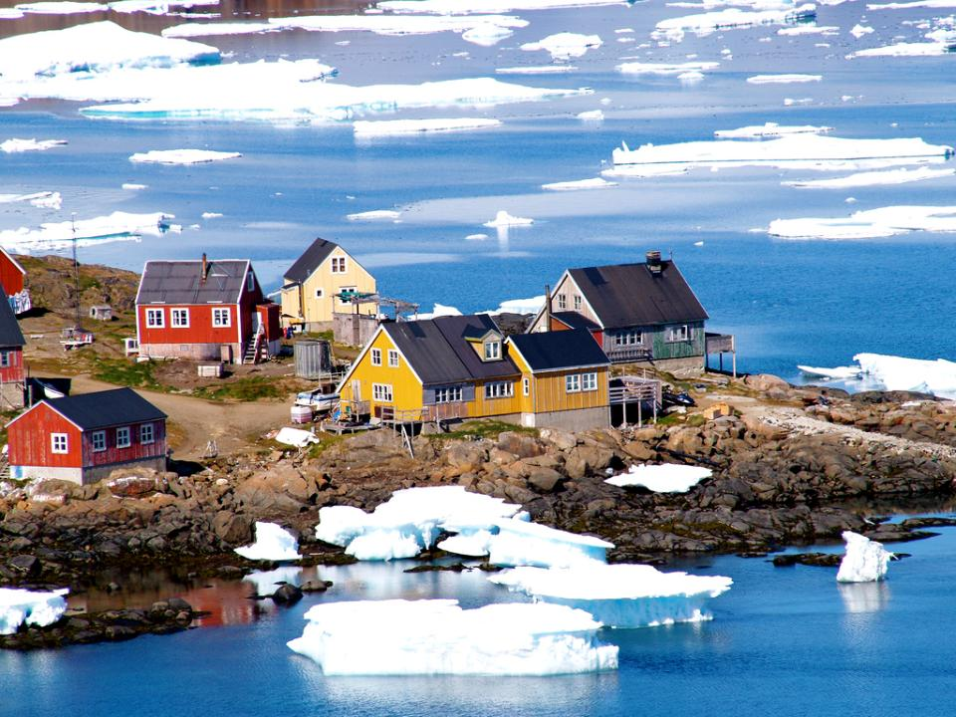
Notes:
Этот остров находится между Атлантическим и Северно - Ледовитым океанами. Более 80% территории покрыто льдами (толщина щита до 4300 м), в прибрежных водах — айсберги.
Гренландия - самый большой остров Земли, расположенный к северо-востоку от материковой Северной Америки. Омывается Атлантическим и Северным Ледовитым океаном. Более трех четвертей страны покрыто ледниками. Для поселений пригодны только прибрежные районы, во многих местах изрезанные фьордами.
Действия на слайде прокруткой мышки

Slide 9
Вся площадь острова составляет 2 130 800 км².
80% территории покрыто льдами.
Какова площадь острова, которая покрыта льдами?
2 130 800 км² - 100%
х км² - 80%
х
1704640 км²
Notes:
Решить задачу.
Действия на слайде прокруткой мышки

Slide 10
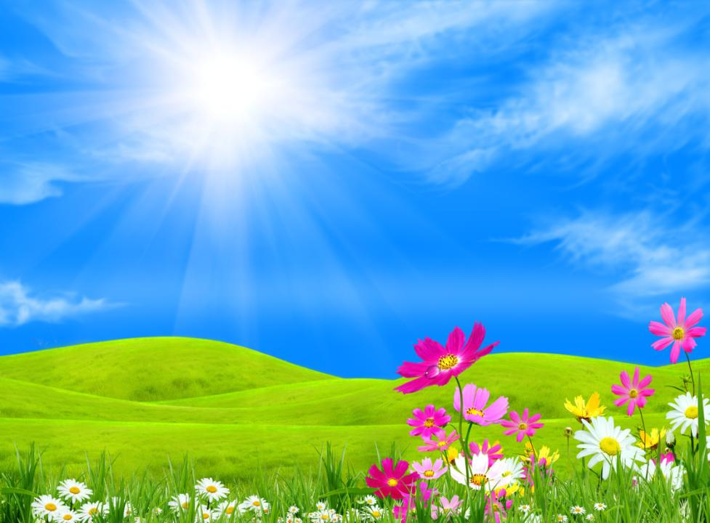
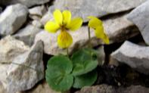
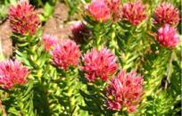
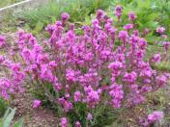
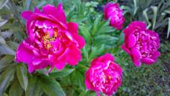
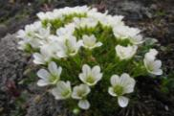

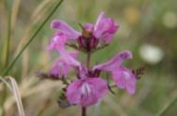
Фиалка наскальная
Родиола
розовая
Смолка
альпийская
Пион уклоняющийся
Минуарция
крупноплодная
Мытник
прелестный
Notes:
Станция «Биологическая»
сократить дроби.
Познавательная информация - изображения редких цветковых растений, внесенных в Красную книгу. 
Использован приём «Анимированная сорбонка»

Slide 11
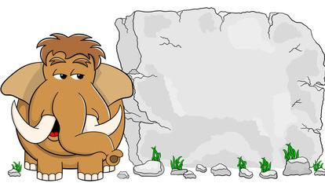
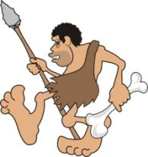
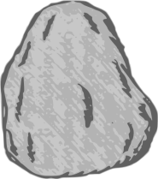
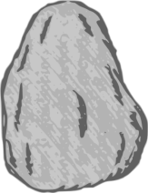






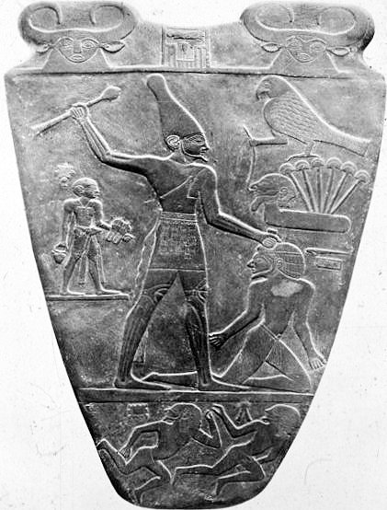




П
А
Л
Е
Т
К
А
Notes:
Решение базовых уравнений
Для появления последующего уравнения необходимо нажать на фигурку «аборигена». После решения уравнения нажимаем на камень с ответом – камень исчесает
После решения всех уравнений остаётся слово ПАЛЕТКА.
ПАЛЕТКА – тонкая каменная плитка с рельефными изображениями, характерная для искусства Древнего Египта. На ней изображали первых фараонов, убивающих своих врагов, изображали животных, воинов, крепости, мифологические и исторические сюжеты.
Использован приём «Анимированная сорбонка» – нажимаем на буквы – смотрим фотографии палеток.

Slide 12
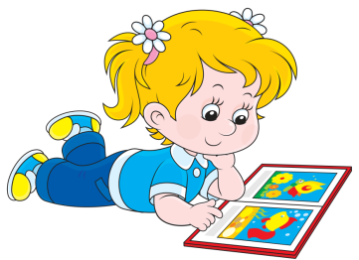
Паравозик_с_ландышами
Фиалка_наскальная
Смолка_альпийская
Мытник_прелестный
Родиола_розовая
Минуариция_крупноплодная
Пион_уклоняющийся
Полянка
Книга-фон
Сова
Мухаммед_ибн_Муса_аль-Хорезми
С.И.Ожегов
Карта
Гренландия-1 Гренландия-2
Гренландия-3
Источники
Учитель
Папуа_Новая_Гвинея-1
Папуа_Новая_Гвинея-2
Папуа_Новая_Гвинея-3
Папуа-Новая_Гвинея-4
Слон_и_камень
«Абориген»
Палетка-1
Палетка-2
Палетка-3
Палетка-4
Палетка-5
Палетка-6
Школьная_доска
Кораблик
Воздушный_шар
Папуас_(рисунок)
Книга
Девочка_с_книгой

Slide 13
Дроби
с разными
знаменателями
Notes:
Для скриншота

